Slide 1




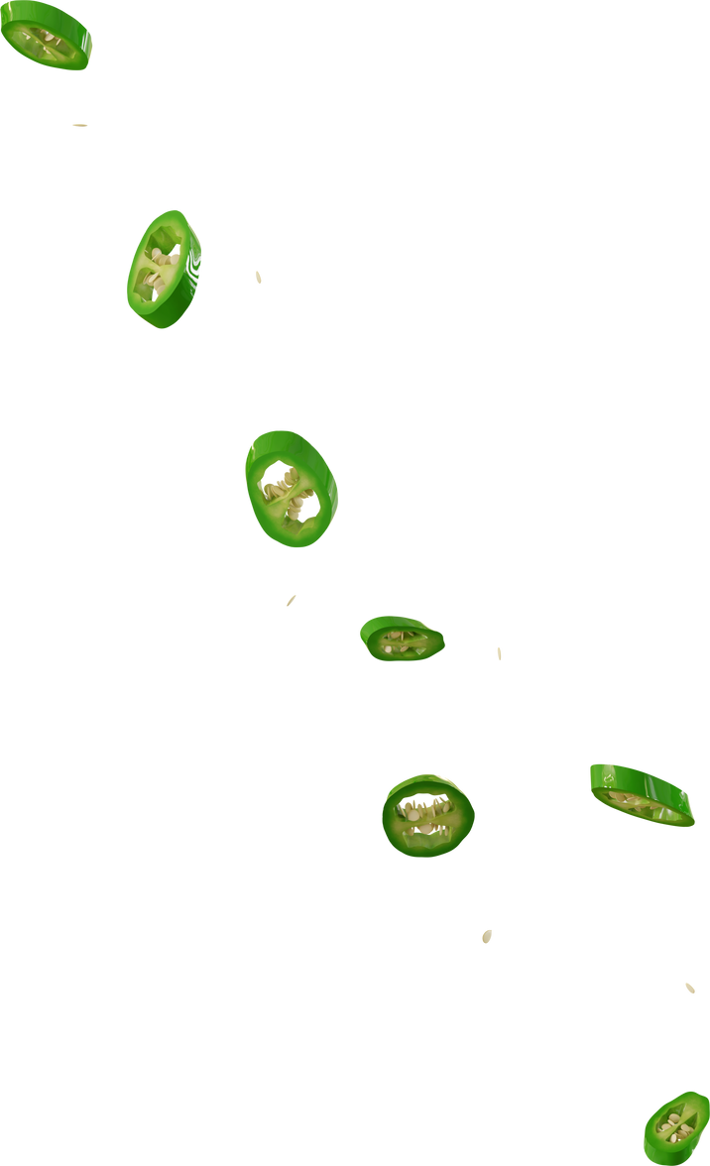


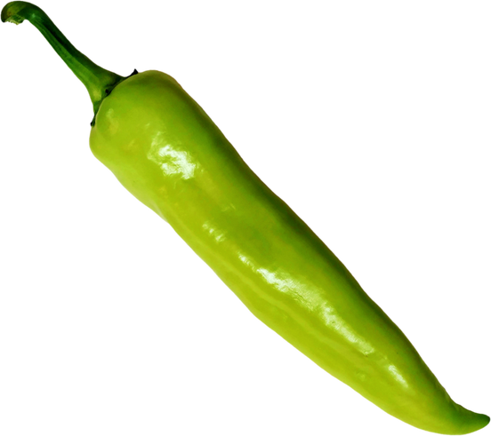
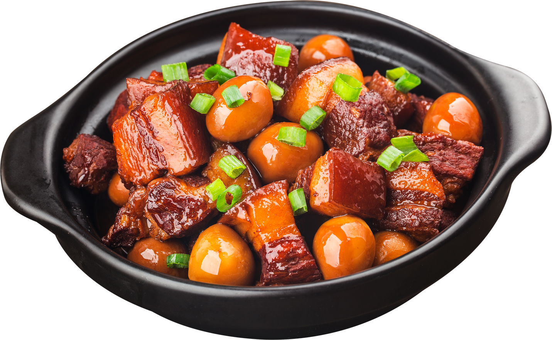
PROJETO FINAL
MENUMASTER
ALUNOS: CARLOS DANIEL ORO E
MARCOS VINICIUS BEDIN EMBARACH

Slide 2

DE ONDE VEIO A IDEIA
A ideia para o desenvolvimento do nosso software surgiu em função da inauguração de diversos restaurantes em nossa região, sendo que dois estão localizados em nossa cidade. Observamos que nenhum deles faz uso de terminais de atendimento, o que resulta em confusão e sobrecarga para os garçons e para a equipe da cozinha.
Diante dessa situação, tivemos a ideia de criar o MenuMaster. Nosso objetivo é, futuramente, após diversas atualizações e aprimoramentos, disponibilizá-lo para esses restaurantes, contribuindo para otimizar seus processos e melhorar a experiência dos clientes.

Slide 3
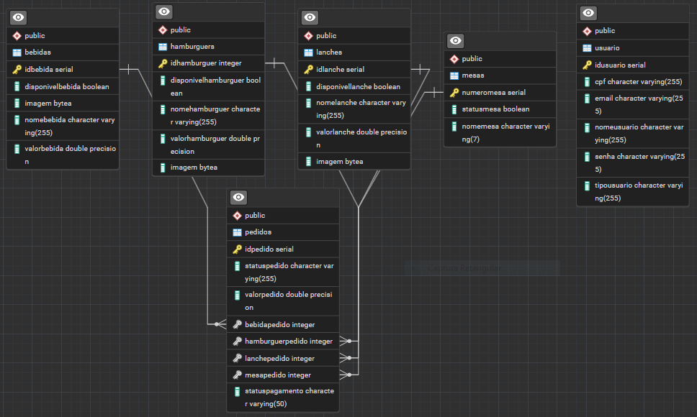
BANCO DE DADOS
Nosso banco de dados manteve a estrutura praticamente inalterada desde o início, com apenas algumas modificações pontuais. Essas alterações ocorreram devido à nossa decisão de não incluir elementos que serão incorporados em futuras atualizações do software, a fim de preservar a flexibilidade e a evolução do sistema.

Slide 4
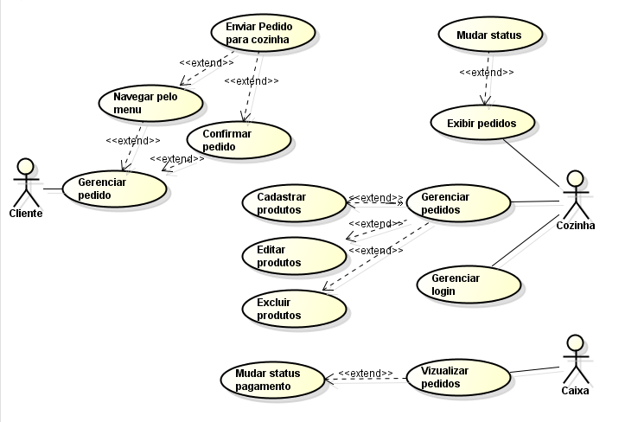

CASOS DE USO
Assim como o banco de dados, nosso caso de uso permanece essencialmente o mesmo desde o início do projeto. Ele foi desenvolvido com o apoio do professor no inicio do semestre.

Slide 5
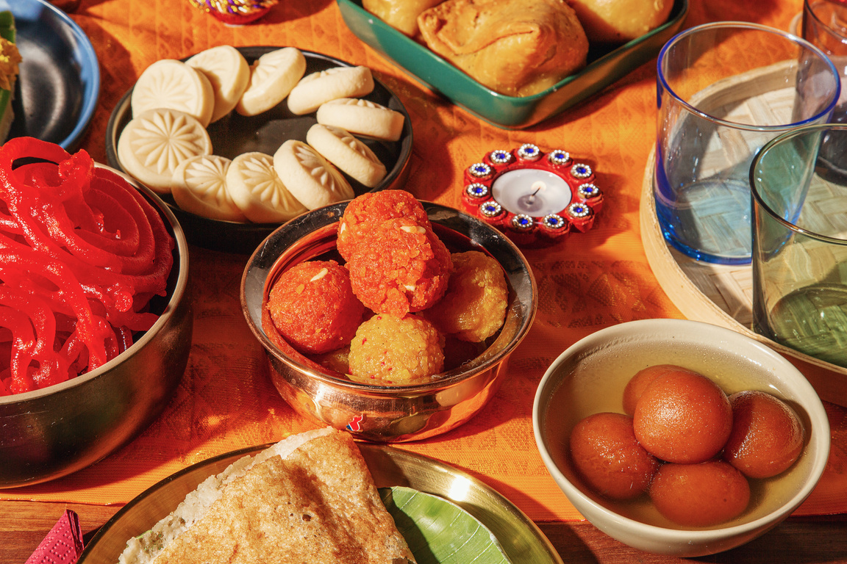
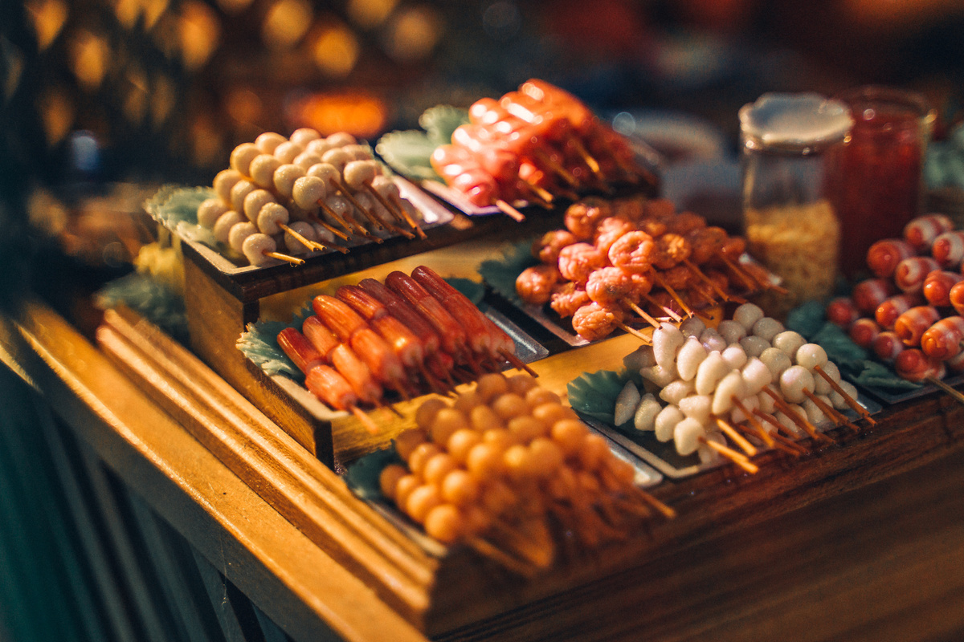
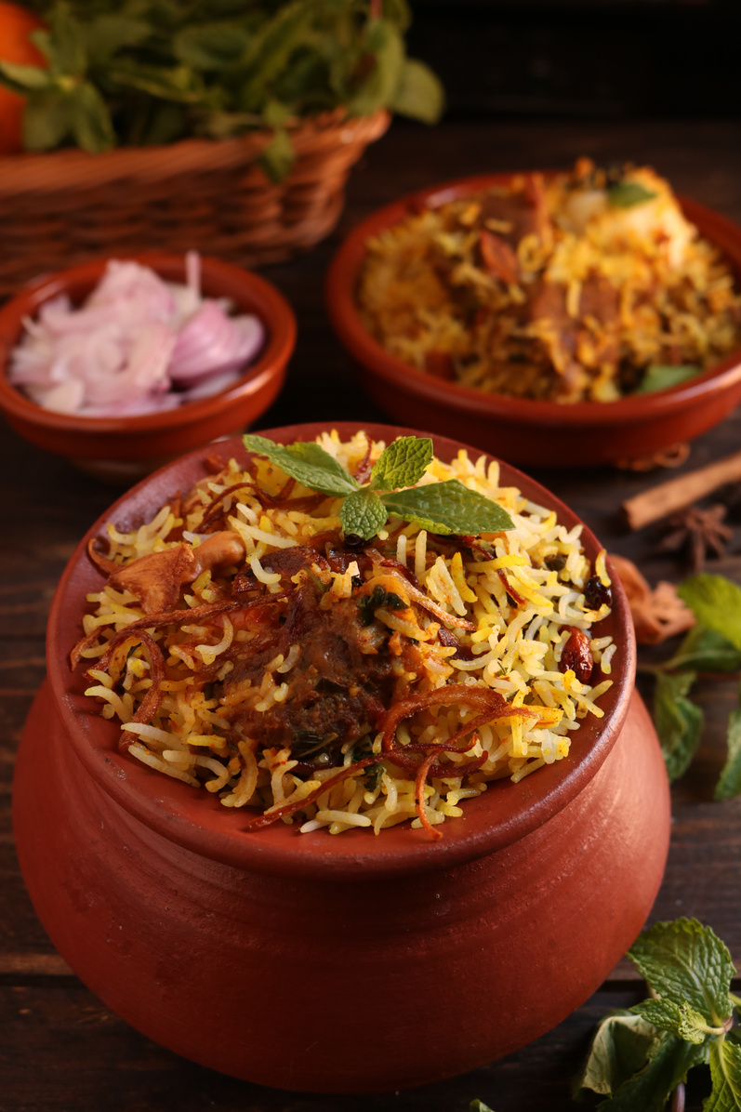
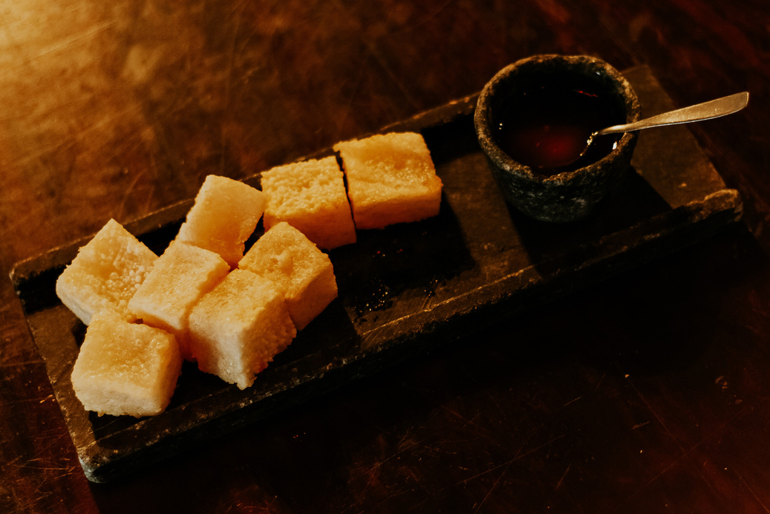
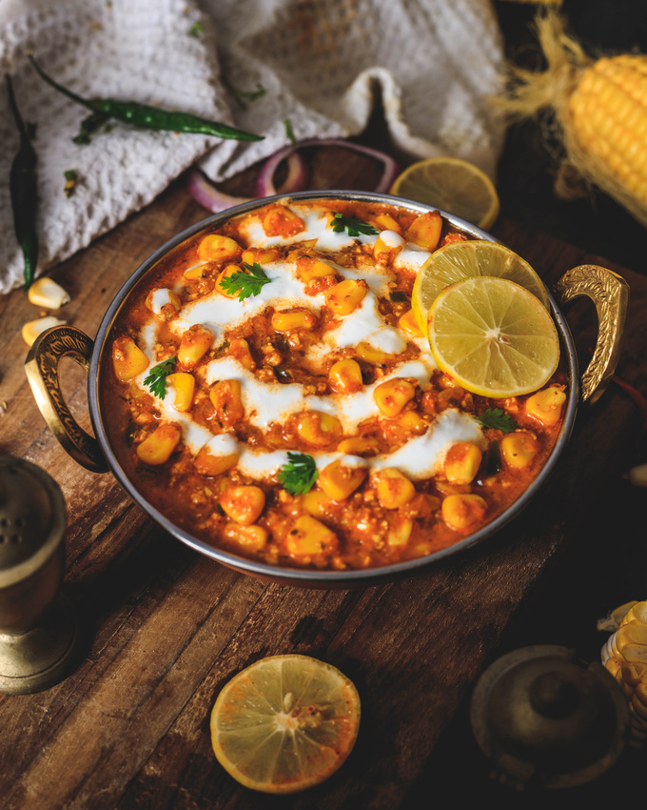
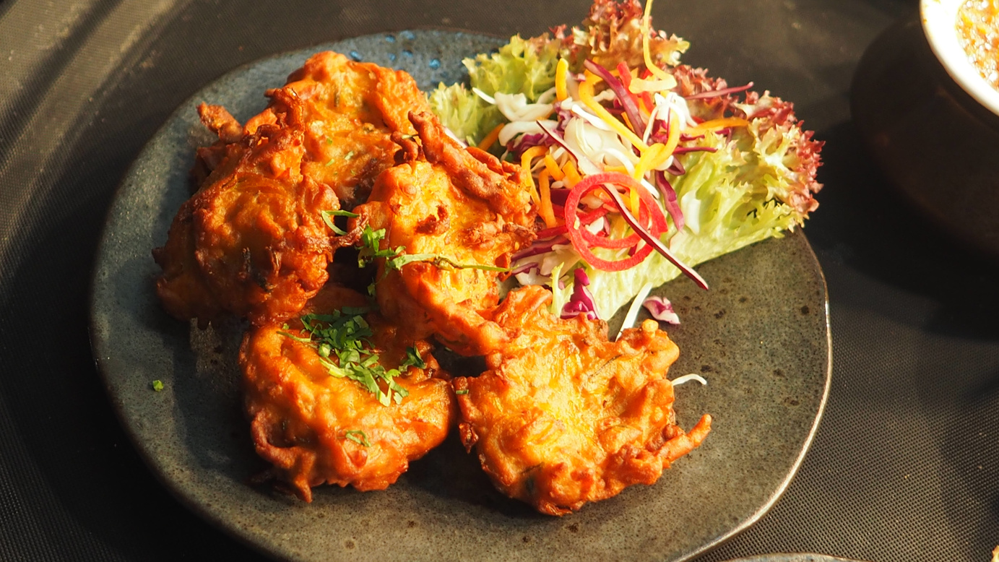
TECNOLOGIAS
O software foi desenvolvido utilizando Java, com a framework JSF (JavaServer Faces) para a criação da interface de usuário, e PrimeFaces para enriquecer a experiência com componentes visuais modernos e interativos. Essas tecnologias foram escolhidas por sua robustez, escalabilidade e facilidade de integração, proporcionando uma aplicação eficiente e de fácil manutenção.

Slide 6
QUEREMOS AGRADECER
Jeangrei Veiga
Agradecemos ao professor pelo apoio constante e pela ajuda nas diversas dificuldades que surgiram ao longo do desenvolvimento do projeto, que não foram poucas. Sua orientação e expertise foram essenciais para o progresso e sucesso do nosso trabalho.

